Slide 1


Slide 2

蔷薇
qiáng wēi
mēn
（闷热）
闷
mèn
（烦闷）

Slide 3
xiān
（纤弱）
纤
qiàn
（纤绳）

Slide 4

yà kuànɡ dī xiān jiāo
亚 旷 滴 掀 娇
亚洲 旷地 几滴 掀起 娇嫩
亚军 空旷 雨滴 掀开 娇小

Slide 5

闷热 旷地 雷声大作 聚精会神
附近 纤弱 大雨如注 滂沱大雨

Slide 6

爸爸、妈妈、托利亚、萨沙和野蔷薇之间发生了一件什么事情？
萨沙在爸爸、妈妈的影响下，把爸爸、妈妈让给他的雨衣盖在了“比自己弱小的”蔷薇花上。

Slide 7
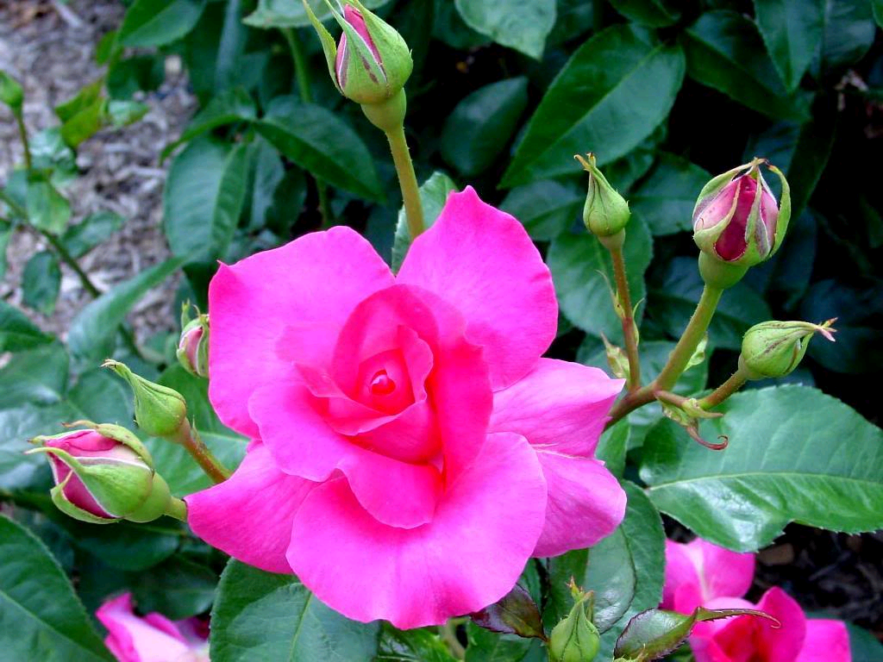
林中旷地附近长着一丛丛野蔷薇，一朵花刚刚开放，粉红粉红的，芳香扑鼻。

Slide 8
你还可以用哪些词语来形容眼前的蔷薇花，形容花儿的美？
五颜六色 艳丽多姿 绚丽多彩 千姿百态 亭亭玉立 美丽动人 娇艳迷人

Slide 9
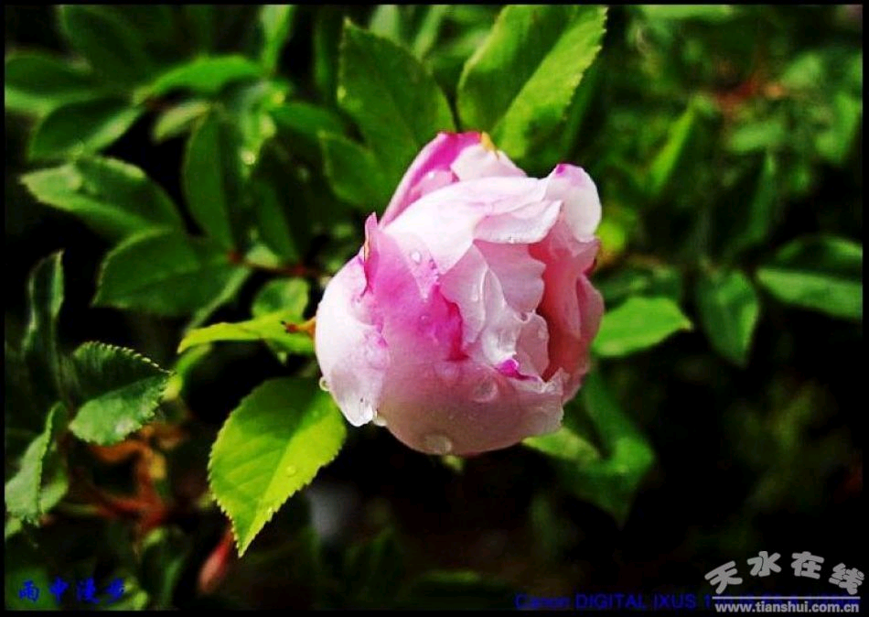
滂沱大雨已经冲掉了几片花瓣，花儿低垂着头，因为它娇嫩纤弱，毫无抵抗能力。

Slide 10

大雨如注
突然，雷声大作，先是飘下几滴雨点，接着大雨如注。

Slide 11
你还可以用哪些词语来形容雨大的？
大雨如注 倾盆大雨 瓢泼大雨
滂沱大雨 急风暴雨 暴风骤雨

Slide 12

闷热 旷地 雷声大作
附近 纤弱 大雨如注 蔷薇
用这些词语来写一段描述雨景的话。

